Slide 1
대학교/연구소의 기술이전을 위한
기술 영상 공유 플랫폼
- 테크블랙홀 김진수 -
Notes:
안녕하십니까? 먼저, 제 5회 TLO 아카데미에 참석하여 발표의 기회를 주셔서 감사합니다.
저는 기술마케팅 고도화 방안과 ETRI E-SMK 제작사례라는 주제로 약 20여분간 발표를
진행 하게된 테크블랙홀에 정기현 연구원입니다.
만나 뵙게 되어 반갑습니다.
떨리기도 하지만, 아무쪼록 기술마케팅의 고도화가 어떻게 진행되어 왔는지와
어떤 방향으로 진행되어질지에 대하여 공유할 수 있는 시간을 가질 수 있도록
발표 시작하도록 하겠습니다.

Slide 2
INDEX
1. 사업개요
2. 사업진행 현황
3. 향후 사업진행 계획
4. 회사소개
Notes:
진행은 보시는 바와 같이 총 4가지의 내용 위주로 말씀 드리려고 합니다.
현재 기술마케팅의 방법에 있어서 어떻게 진행되어 왔는지, 그리고 어떻게 진행되고 있는가와
앞으로 더욱 중점적으로 진행되어져야 할 기술마케팅에 대한 변화 사항을 살펴보도록 하겠습니다.
두 번째로는 기술을 활용하여 실제적으로 응용/개발할 수 있는 클라이언트들, 즉 고객과 만나는 경로의
변화를 말씀 드리려 합니다. 기술마케팅의 주된 목적은 실제적으로 응용/개발 할 수 있는 클라이언트들을
찾고, 기술이전을 진행 시킬 수 있도록 하기 위한 홍보방안입니다.
전문적인 매칭 홍보가 이루어지기 위해서는 무엇보다 기술에 대한 전문적 지식을 표현하고
어떻게 고객에게 접근하는 것이 현재 더 효율적인지에 관하여 내용을 말씀드리고자 합니다.
세번 째로는 E-SMK 제작사례입니다. 이 제작 사례는 한국전자통신연구원의 뛰어난 기술을 제작한 사례로
직접 영상을 감상하실 수 있도록 시간을 준비하였습니다. 설명을 들으시는 것 보다 덜 지루한 시간이 되실 수
있을 것 같습니다.
마지막으로 제가 열심히 근무하고 있는 테크블랙홀에 대한 소개를 간략히 드리려 합니다.

Slide 3
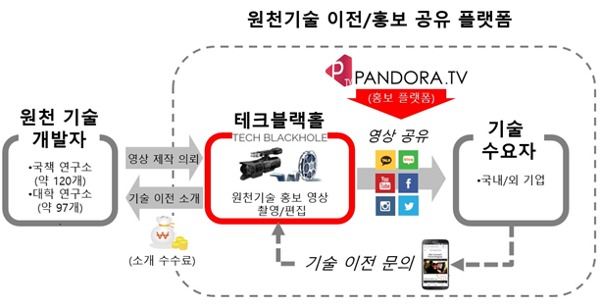
1. 사업개요
◇ 사업 소개
- 연구소/ 대학의 우수기술을 영상으로 제작하여 기업에게 홍보하는 공유 플랫폼
Notes:
바이오 테크놀러지, 로봇, 과학기술, 환경, 농업 등의 다양한 기술들이 국내 우수한 연구자와 개발자로 인하여
존재하고 있습니다.
이를 개발하는 공통적인 궁극적인 목적은 우리나라가의 성장 발전을 위함이기도 하지만,
실제적인 기술개발에 있어서 환경적, 시간적, 금적전, 인력적인 요건들이 어려운 기업에게 제공함으로써
사업의 성과를 높이고, 국내 굴지의 기업을 만들고자 함이라 생각됩니다.
그렇다면 이런 우수한 기술들을 활용할 클라이언트와의 연결은 어떻게 진행 되어 왔을까요?
그 전에 먼저 SMK와 E-SMK에 대하여 간략하게 설명 드리면
SMK(Sales Material Kit)로 기술홍보자료가 되겠습니다.
E-SMK(e-Sales Material Kit)는 인터넷과 전자통신이 결합된 홍보자료를 의미합니다.
2006년도 이전까지는 실제적인 TD(Technology Description)를
알리기 위하여 한번 이상은 접하셨을
기술보고서와 기술이전 설명회 개최, 수요자 조사를 통한
텔레마케팅 및 공중파 방송과 인터넷을 통하여
기술홍보가 진행되어져 왔었습니다.
물론 기술소개영상도 제작되어져 왔지만 큰 효과를 거두기 어려웠습니다.
그 당시 제작된 영상용량이 현재보다 2배는 컷고
인터넷 속도 또한 빠른편은 아니였기 때문에
쉽게 전파가 이루어지지 않았기 때문입니다.
그 이후 2008년도 2012년도 사이에
여러분께서 일상생활에서 매일 사용하시는
pc와 스마트폰의 비약적인 인터넷 속도개선으로 인하여
E-SMK(e-Sales Material Kit)가 본격적으로 진행되었습니다.
주로 메일전송을 통한 홍보와 홈폐이지 상 작성된 텍스트 게시물을 통하여 접촉하는 방법 위주의 형태였으며,
한국전자통신연구원과 한국과학기술연구원, 주요 대학 몇 곳에서만 영상제작물을 활용하기 시작하였습니다.
그럼 향후 기술마케팅은 어떻게 진행될 지에 대한 예측사항을
간략해 말씀 드리겠습니다.
현재 싸이의 “강남스타일＂로 인하여 더욱 유명해진
유투브와 페이스북, 카카오톡, 트위터 , 라인 등과 같은
다양하면서 많은 SNS를
이용하는 방법입니다.
기술 소개 영상을 sns를 통하여 먼저 공유히여
이를 시청한 고객들이 관심을 가지고
직접 특정페이지 및 연락이 가능하도록
유도하는 것입니다.
현재도 홈페이지를 이용하여
영상을 게시하고 게시고
2012년 부터 유투브에 기술 소개 영상을 올리시는 기관이 많아 졌습니다.
앞으로는 이를 활용하는 방법은 물론 이며,
추가로 SNS를 통한 전파를 활용하는 것도 매우 효과적 일거라 예측됩니다.

Slide 4

2. 회사소개
“대학교와 연구소의 우수 기술을
3분 영상으로 제작 / 홍보하는 회사”

Slide 5
2. 회사소개 (기본소개)
설립일
2015년 02월 13일(대표자: 김진수)
자본금
2천 500만원
매출액
1억원(2015년)
직원수
정직원 9명, 프리랜서 2명
사무실
서울시 강남구 논현동 63-6번지 동암빌딩 401호
대학교와 연구소의 우수한 기술을 전문영상으로 제작하여 기업들에게
기술을 홍보하고 이전하는 회사
서비스

Slide 6
3. 회사소개 (조직현황)
경영총괄
김진수
감독 / PD
박정환 감독
이성욱 PD
박은규 PD
2D | 3D 편집
최지수
진효문
R&D
정기현
MC
장유진
(프리랜서)
해외마케팅
김인해
기술이전
강영세
성우
Erik Schuster
(프리랜서)

Slide 7
3. 회사소개 (주요실적)
2015. 05.
2015. 06.
2015. 06.
미래창조과학부
스마트미디어사업 선정
(판도라TV와 마케팅 제휴)
기술사업화대전 전시회 참여
(한국산업기술진흥원 주관)
(사)한국기술거래사회 제휴
2015. 06 ~ 현재
2015. 09. ~ 11.
2015. 10 ~ 현재
영상 40편 제작
(한국전자통신연구원, 한국한의학연구원, 성균관대, 동국대, 중앙대, 고려대, 경희대 등)
현지화 기술 소개 영상 제작 및 기술 거래 사업화 진행
- EU JAPAN -
미국 보스턴, 실리콘밸리
기술사업화 교육 및 유럽 공동 R&D 사업 세미나 참여
2016. 01 예정
미국 보스턴 민츠레빈 로펌(500명 변호사)과 미국 기술이전 파트너쉽 제휴 예정

Slide 8
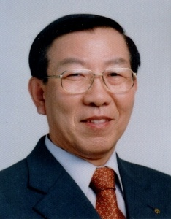
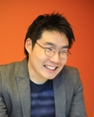
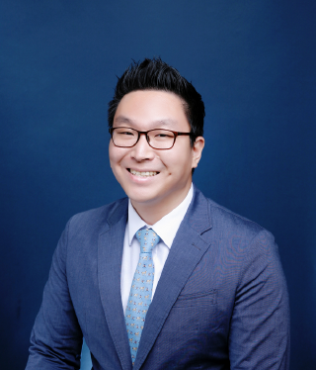
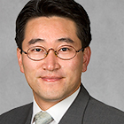
4. 회사소개 (자문위원)
민경조
前 코오롱 그룹
부회장
황성재
퓨처플레이 CEO
엄정한
BLT 특허법률사무소
변리사
김공식
보스턴 민츠레빈
변호사

Slide 9
3. 회사소개 (영상 제작 컨셉)
“10초”
“30초”
“2분~3분”
기존 시장
문제 제기
기술 활용 분야,
시장 크기,
연구자 인터뷰
핵심기술을
쉽고 간결하게 표현

Slide 10
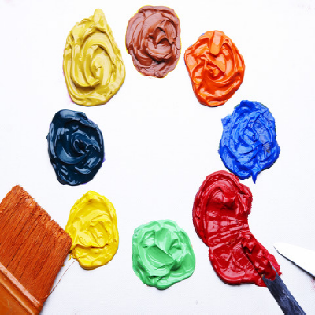
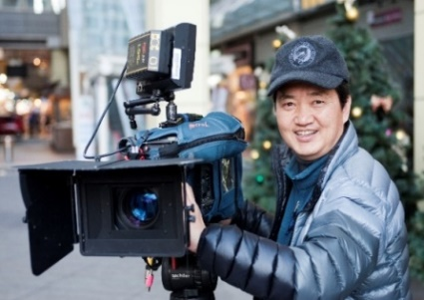
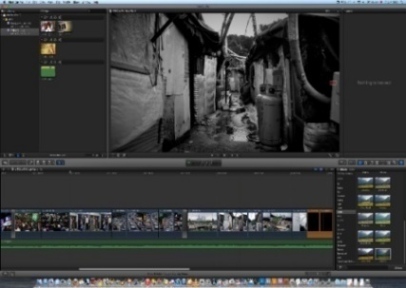

3. 회사소개 (기본 촬영 프로세스)
기획 단계(3일)
기획, 콘티
대본 회의
촬영 단계(1일)
카메라 촬영
조명 & 녹음
편집 단계(3일)
편집 작업
그래픽 작업
마케팅 지원
웹페이지 홍보민간기업 홍보

Slide 11
3. 회사소개 (기술이전 마케팅)
1.
쉽고 재미있는 기술 소개 영상
2.
유투브 & 페이스북
3.
기업 협회 홍보(벤처기업협회, 이노비즈 협회 등)
4.
미디어 회사에 영상 제공 (판도라TV, 대덕넷, 테크홀릭 등 50여곳)
5.
전화 영업
6.
버스, 지하철 광고

Slide 12
감사합니다.
서울특별시 강남구 논현동 63-6번지 동암빌딩 401호, TEL. 02. 541. 2015, FAX. 02. 541. 0213
대표 김진수
james@techblackhole.com
010 4040 4577

